Slide 1
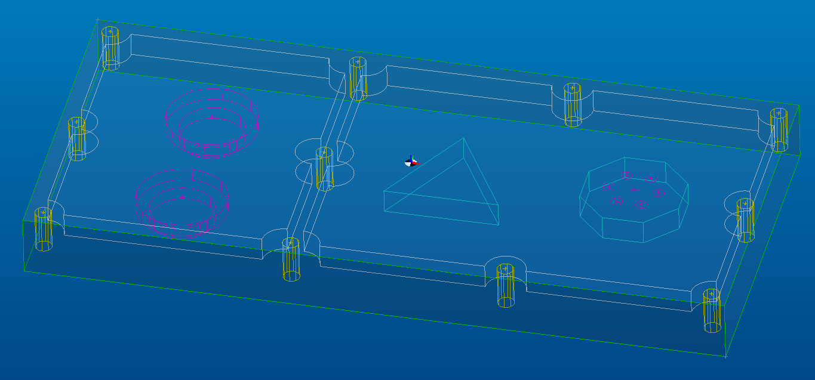
Aula 4 –Fresamento
Fresamentos 2D
Fresamento com cavidades
Prof. André Tavares
andretavares@sapucaia.ifsul.edu.br
21/03/2014

Slide 2

OBJETIVOS DA AULA DE HOJE:
Nesta aula será exercitado estratégias de usinagem, parâmetros de corte, ferramentas e simulação em componentes 2D.

Slide 3

Abra o modelo abaixo:
Na caixa de dialogo Open que aparecer, navegue até encontrar o arquivo

Slide 4
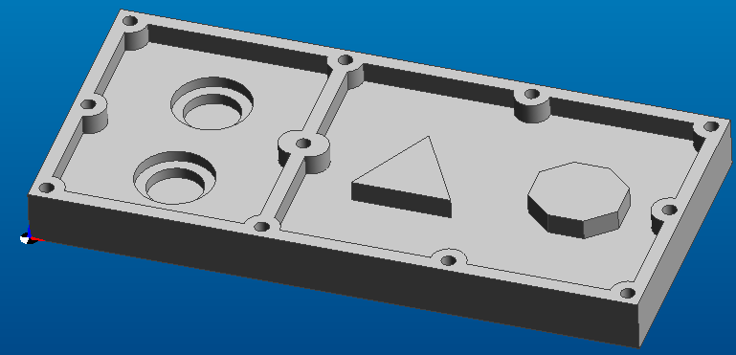
Modelo a ser usinado:

Slide 5
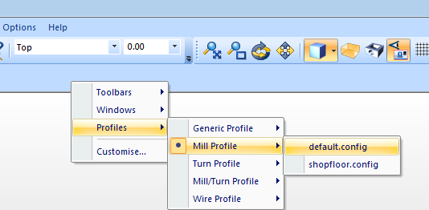
Selecionar a Interface de Fresamento
Clicar com o Botão direito sobre a barra de ferramentas e escolher o perfil de fresamento, conforme a figura abaixo:
No inicio de toda aula é importante configurara o perfil de usinagem que desejamos trabalhar.

Slide 6
Abrir a peça
Clique no botão Open
Na caixa de diálogo Open que aparecer, navegue até encontrar o arquivo.

Slide 7
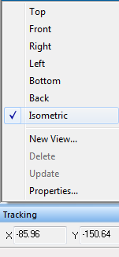
Selecionar a vista Isometric
Clicar com o botão direito sobre esta área e selecionar o plano Isometric

Slide 8
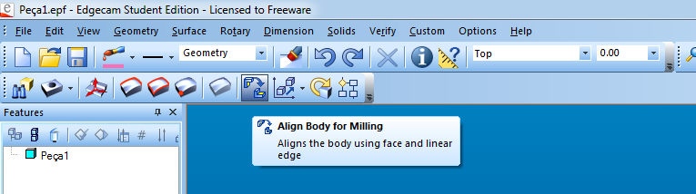
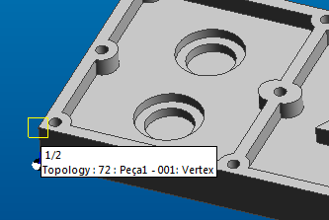
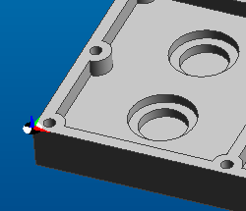
Colocar o “ponto zero” no canto superior esquerdo da peça
Clicar no comando “ alinhar o corpo para o fresamento
Confirmar com o botão direito do mouse 2X ( ou clicar “enter” 2X)
Selecionar o ponto para o qual desejamos colocar o “ponto zero”
Confirmar com o o botão direito do mouse

Slide 9
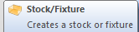
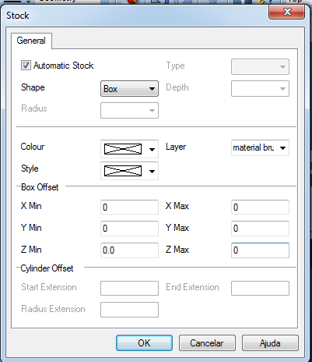
Criar o Stock
Clique no menu geometry e clique em stock/fixture
Na caixa de diálogos faça estas configurações.

Slide 10
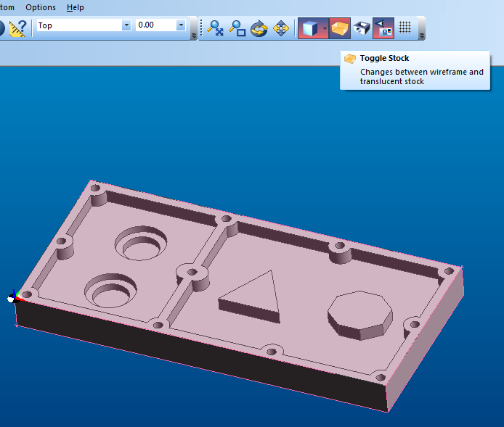
O “bruto” deverá ficar assim:
Clique aqui para que o stock apareça (sombreado verde)

Slide 11
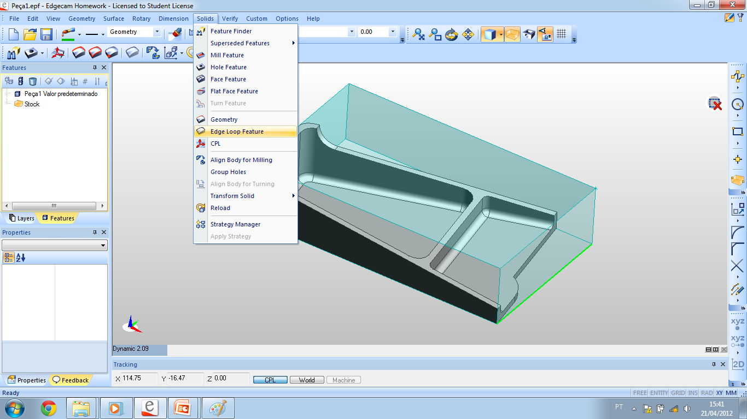
Características de modelagem (CAD) da peça
Na barra de ferramentas clicar em Solidus e depois em Feature Finder.

Slide 12
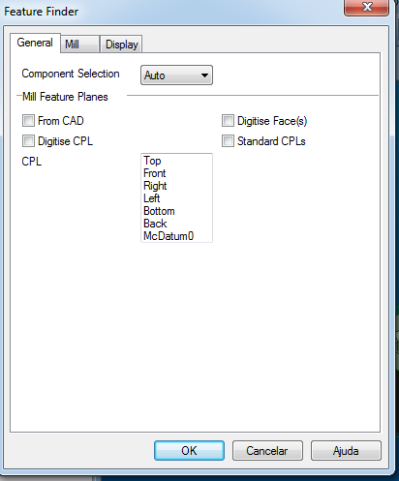
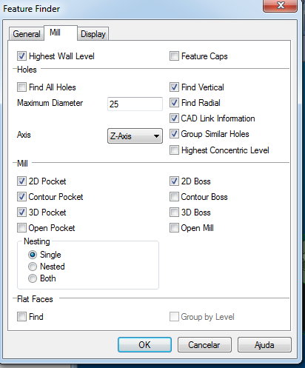
Configurações do Feature Finder

Slide 13
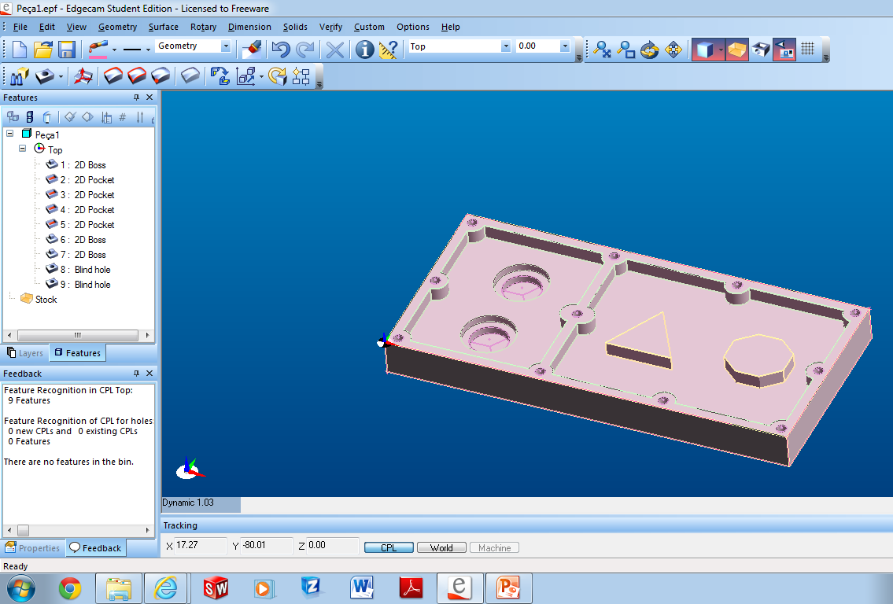
Deverá aparecer dois sólidos:

Slide 14

Criando uma Sequência de Usinagem
Passe para o modo de Manufatura
Clique no ícone Manufacture no canto superior direito da janela do EdgeCAM

Slide 15
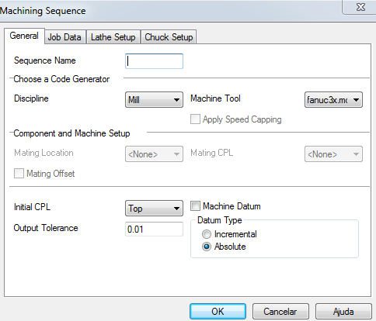
Criando uma Sequência de Usinagem

Slide 16

Desbastando a Peça
Clique em Roughing Operation.
Na barra de status aparece ”Digitise Geometry to machine”. Mova o mouse sobre peça e quando ela mudar de cor e aparecer escrito Solid..., CLIQUE com o botão esquerdo.
Confirme com o botão da direita
Confirme novamente.

Slide 17
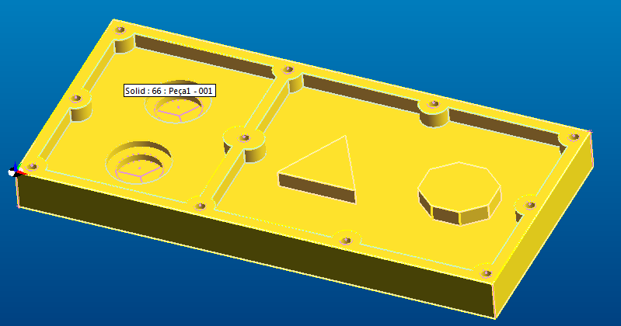
Modelo a ser selecionado:

Slide 18
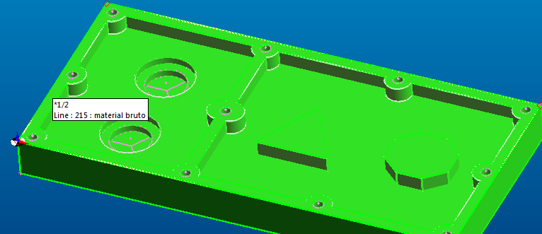
Boundary (linha) a ser selecionada:

Slide 19
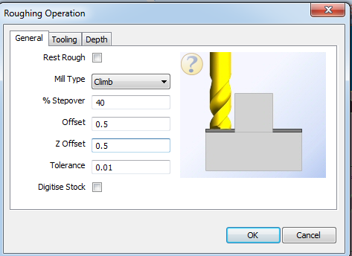
Desbaste - Roughing Operation

Slide 20
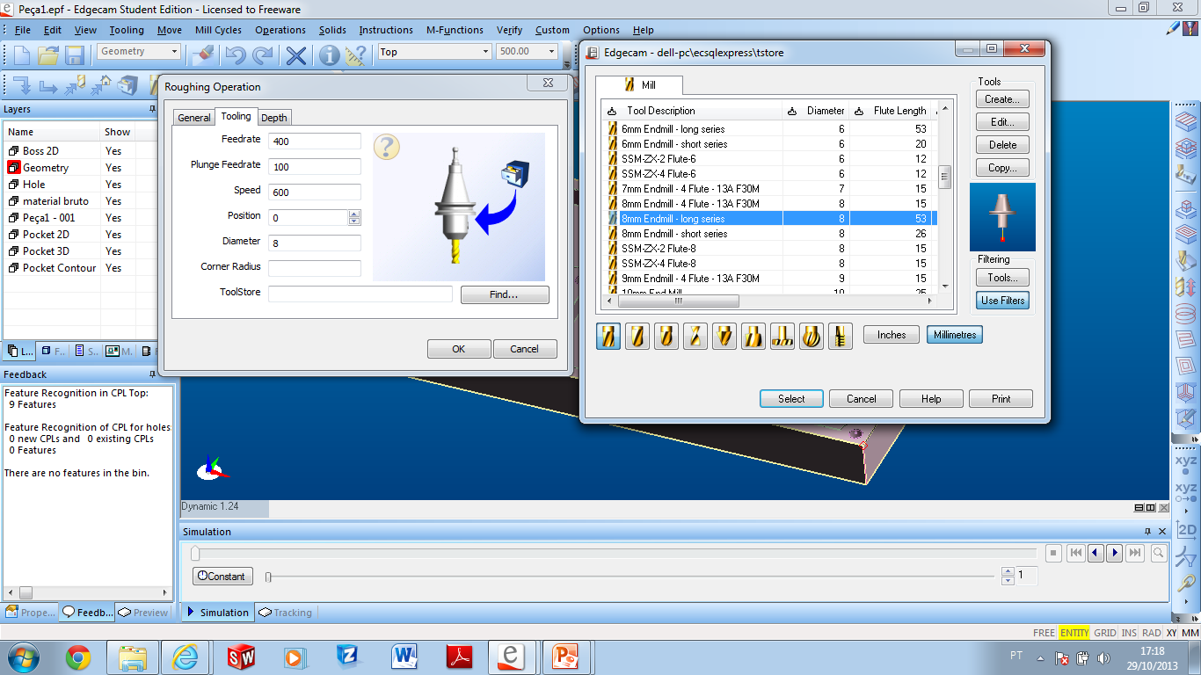
Desbaste - Roughing Operation Tooling

Slide 21
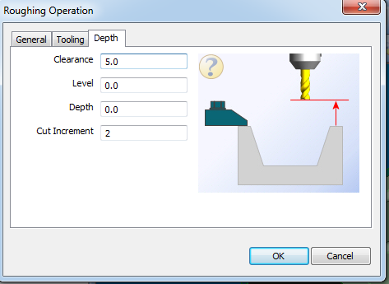
Desbaste - Roughing Operation

Slide 22
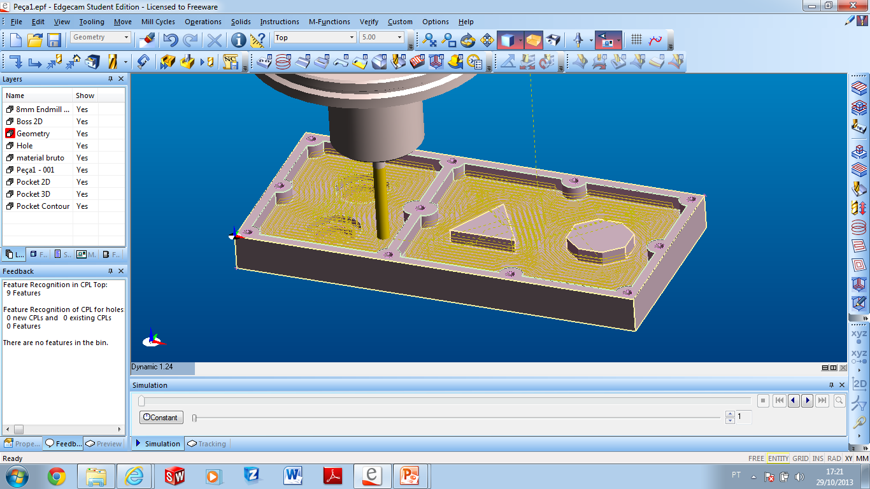
Resultado final do desbaste:

Slide 23
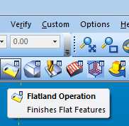
Usinagem das áreas planas Flatland Operation

Slide 24
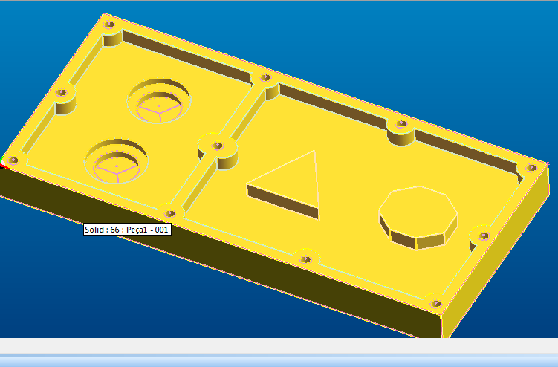
Usinagem das áreas planas Flatland Operation
Selecionar a peça e confirmar com o botão direito do mouse.

Slide 25
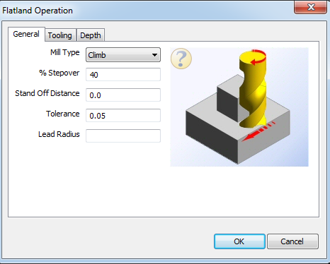
Usinagem das áreas planas Flatland Operation

Slide 26
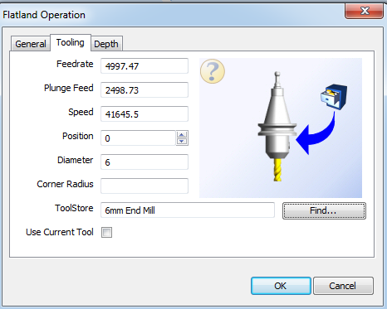
Usinagem das áreas planas Flatland Operation

Slide 27
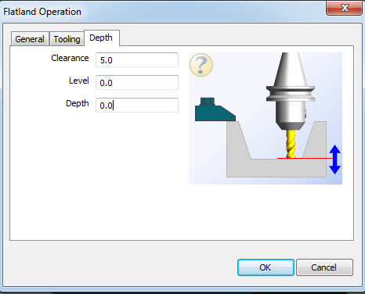
Usinagem das áreas planas Flatland Operation

Slide 28
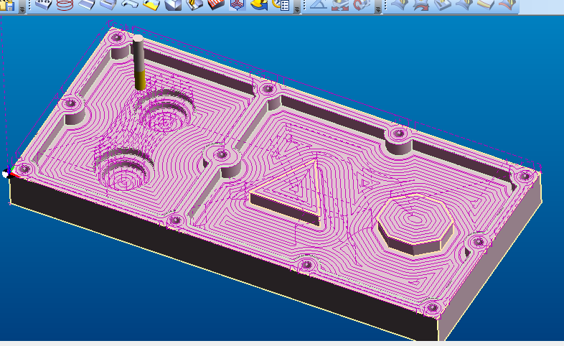
Usinagem das áreas planas Flatland Operation
Resultado

Slide 29

2
Para facilitar a visualização da estratégia de usinagem, pode-se esconder a usinagem anterior.
1) Clicar em Layers;
2) Clicar em “No” na aba “show” daquilo que desejamos econder
1

Slide 30
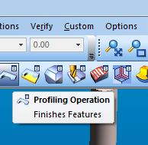
Usinagem do perfil lateral Profiling Operation

Slide 31
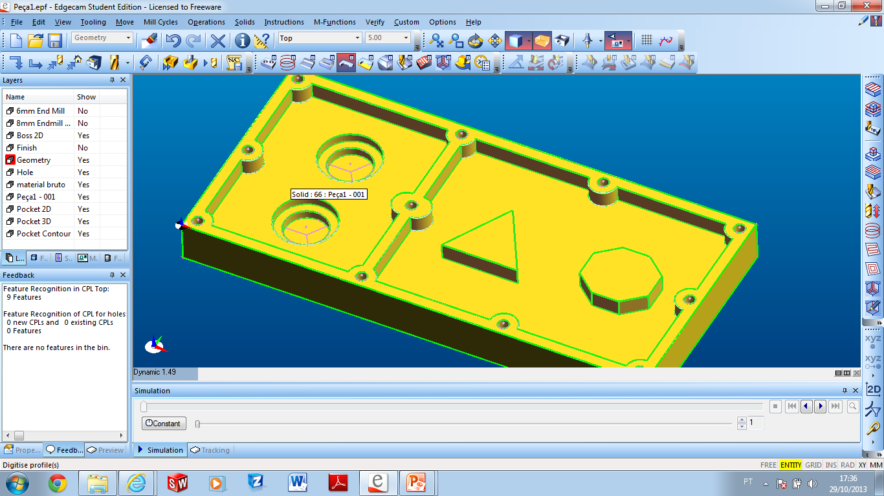
Usinagem do perfil lateral Profiling Operation
Selecionar o sólido e confirmar 2X com o botão direito do mouse

Slide 32
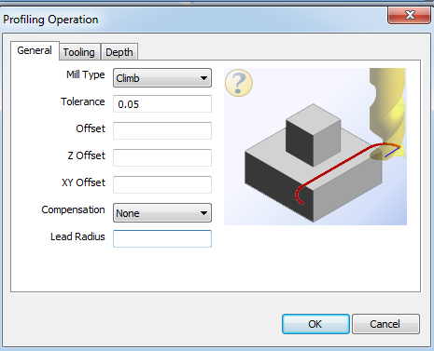
Usinagem do perfil lateral Profiling Operation

Slide 33
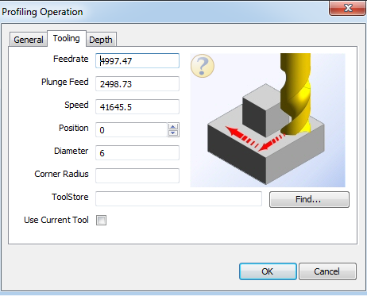
Usinagem do perfil lateral Profiling Operation

Slide 34
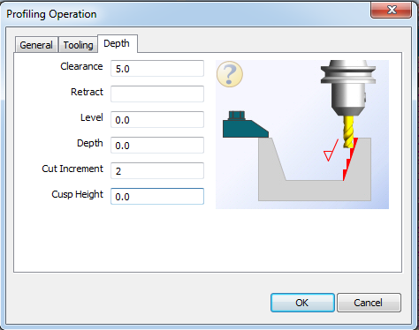
Usinagem do perfil lateral Profiling Operation

Slide 35
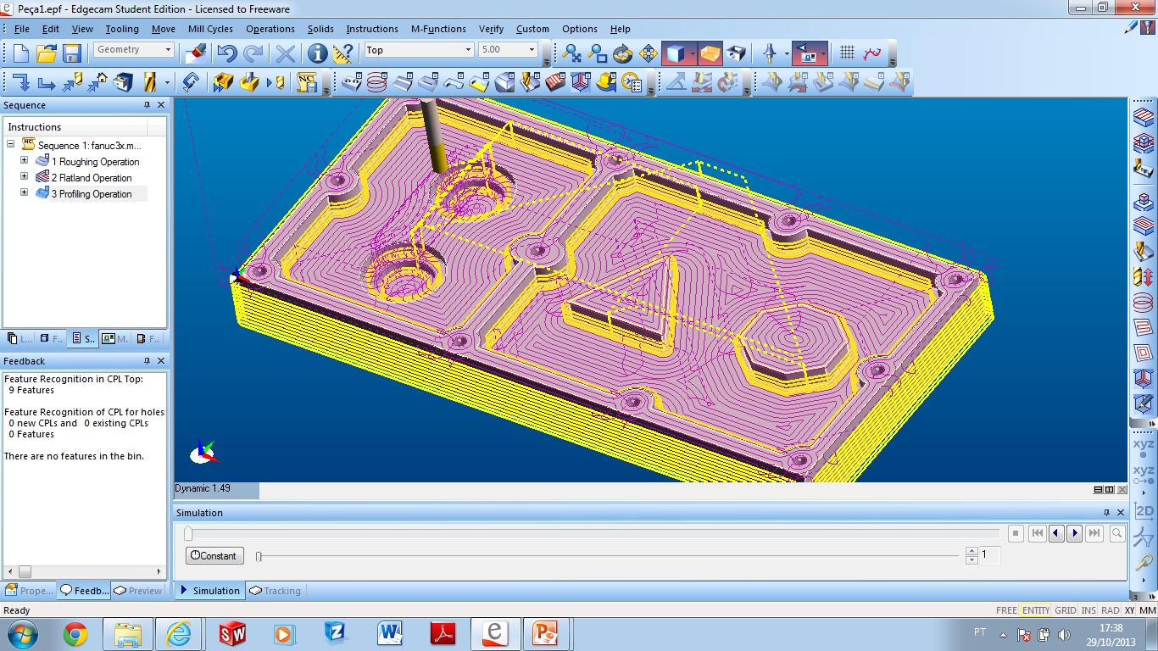
Usinagem do perfil lateral Profiling Operation

Slide 36
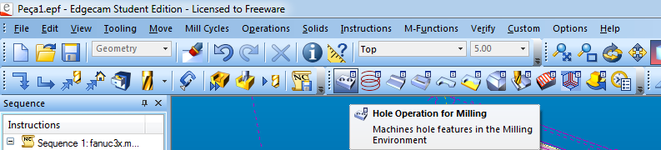
Usinagem dos furos
Na barra de ferramentas Operations clique no botão Hole Operation ou clique direto no ícone

Slide 37
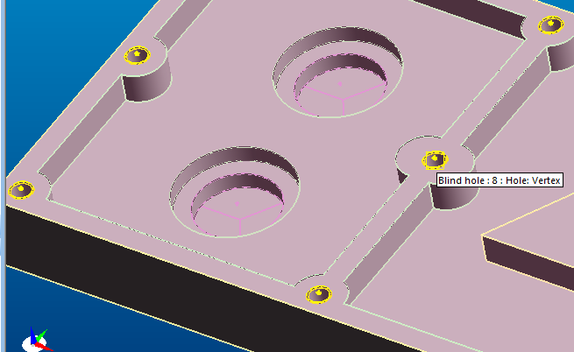
Usinagem dos furos
A barra de Status pede para você selecionar os Pontos. Movimente o cursor sobre o centro do furo do ressalto até o furo mudar de cor. Agora clique, o furo muda de cor novamente indicando que está selecionado.
Botão da direita para terminar a seleção dos pontos.

Slide 38
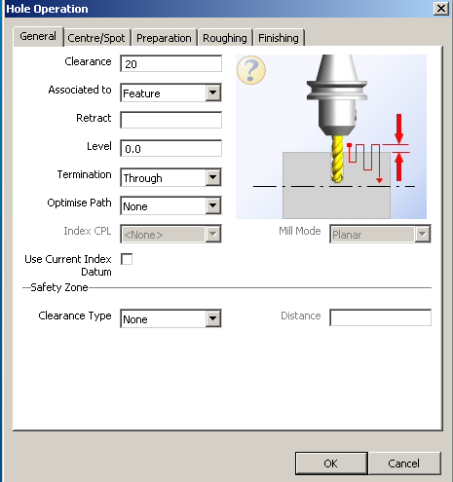
Furação
Agora vai aparecer a caixa de diálogo Hole.
Não faça alterações nas configuração, e ajuste o Clearance para 5. Clique OK.

Slide 39
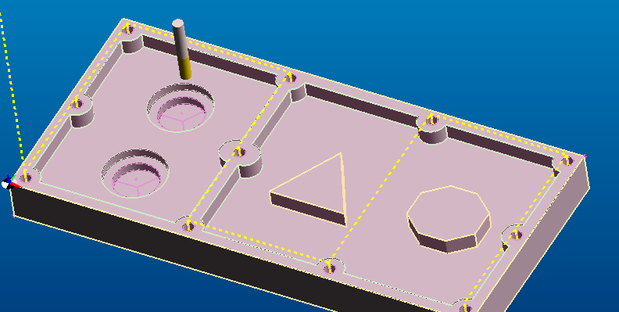
Esta é a sequencia de usinagem utilizada para realizar a furação:
Mude-a para “X Lace!
Obs: Para fazer isso basta editar a operação

Slide 40
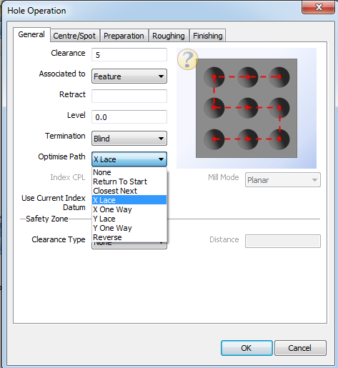
Para mudar o caminho percorrido pela ferramenta utilize o comando “Optimize Path”

Slide 41
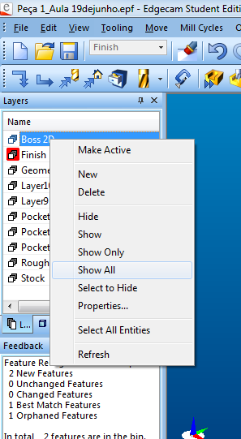
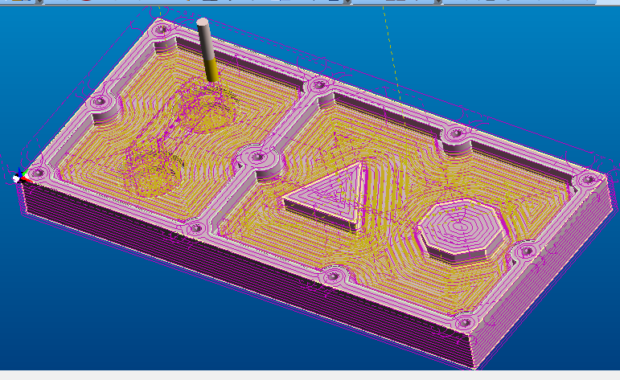
Visualize todas as layers
Clicar com o botão direito do mouse e depois em Show All

Slide 42
Avaliação
Faça a programação da usinagem da peça 2 que encontra-se na pasta P/asmarques.
Ao concluir a programação, simule.
Se estiver tudo pronto, avise-me para avaliar.

